Slide 1

C.I.C.E. ESCUELA PROFESIONAL DE NUEVAS TECNOLOGÍAS.
MASTER ESPECIALIZADO EN PROGRAMACION EN JAVA JEE OFICIAL DE ORACLE MJO (POV T-612/E-19)
MEMORIA DEL TRABAJO DE FIN DE MASTER.
”Oracle 12C. Informacion sobre tablas.”
Author: Tsyupryk Roman
Phone number: +34674589690
Email: tsyupryk.roman@gmail.com
Derigido por:
Jose Alvarez Gomez

Slide 2

Instrumentos necesarions para realizar esta tarea son:
1. Amazon Web Services (AWS) https://aws.amazon.com
2. Oracle 12c Server
https://www.oracle.com/database/technologies/oracle12c-linux-12201-downloads.html

Slide 3
Description.
Existe dos bases de datos, estas bases de datos tiene mismsa tablas.
Database “libtest” va estar sin tablas. Los test cual se ejecutan en esta database cuando se terminan borran todas tablas. Esto esta echo para tener database limpia para los tests.
Cada ves cuando se ejecutan los tests se crean las tablas y al continuacion de los tests se borran.
Las tablas de database “libprod” estan ceradas. Unicamente estas tablas se pueden modificar dependiendo de app.

Slide 4
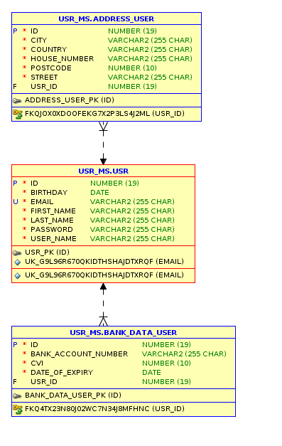
Este conjunto de tablas se encuenrtan en database “libprod”, en la tablespace “USR_MS”.

Slide 5
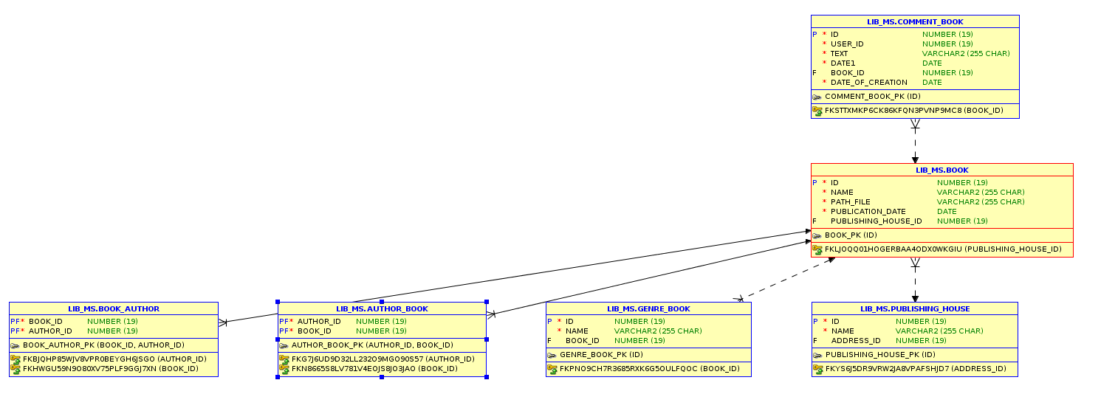
Este conjunto de tablas se encuenrtan en database “libprod”, en la tablespace “LIB_MS”.

Slide 6
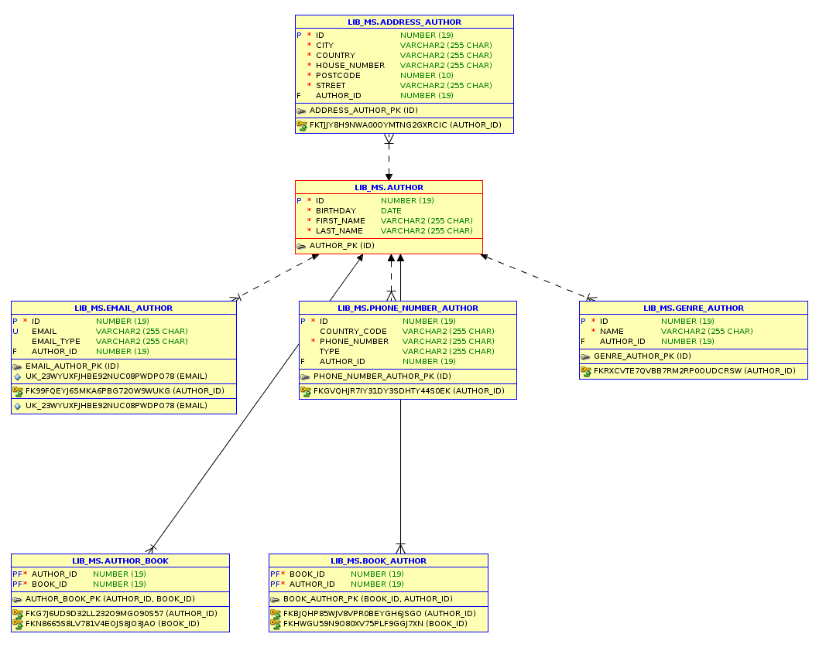
Este conjunto de tablas se encuenrtan en database “libprod”, en la tablespace “LIB_MS”.

Slide 7
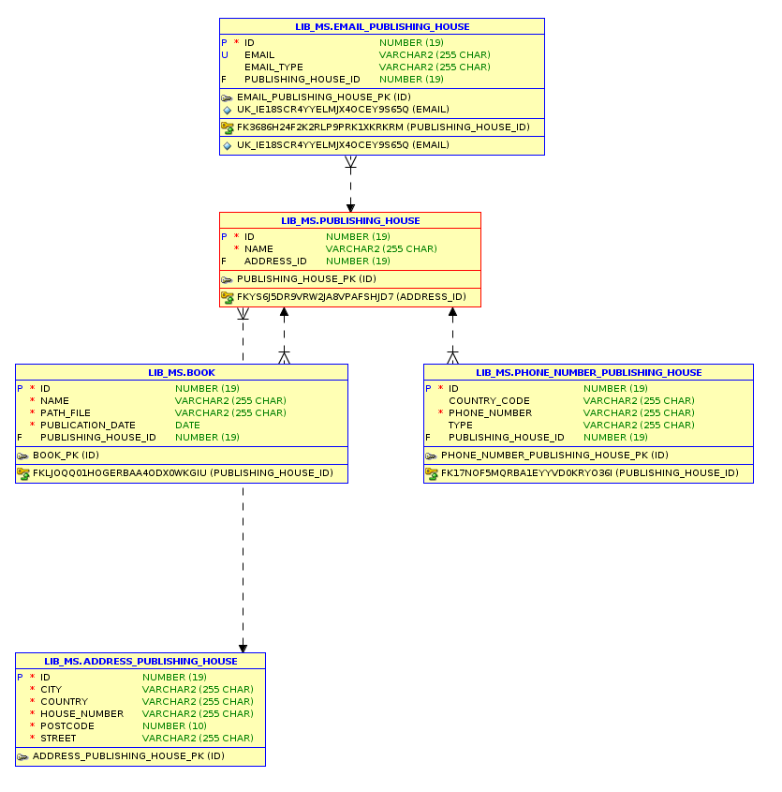
Este conjunto de tablas se encuenrtan en database “libprod”, en la tablespace “LIB_MS”.

